Slide 1




TREINAMENTO BRIGADA DE INCÊNDIO:
Instrutor:
Damião Machado.

Slide 2
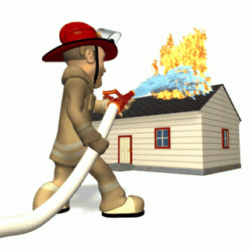
Objetivo da brigada de incêndio;
Proporcionar aos participantes conhecimentos para atuar na prevenção e no combate ao princípio de incêndio, abandono
de área e primeiros socorros.

Slide 3
Aspectos legais/responsabilidades;
Brigada de Incêndio: É um grupo organizado de pessoas preferencialmente voluntarias ou indicadas, treinadas e capacitadas para atuar na prevenção e no combate ao princípio de incêndio, abandono de área e primeiros socorros.
1º Em caso emergencial, é promover de forma segura e rápida o abandono imediato da população do local onde está havendo o sinistro.
2º É dar o primeiro combate ao princípio de incêndio até que ajuda externa ocupe seu lugar no combate, esses com roupas e acessórios adequados para a aproximação e extermínio do incêndio.
3º Prestar os primeiros socorros, SBV (suporte básico de vida) e
RCP (ressuscitação cardiopulmonar).

Slide 4
Normas:
- NBR (Norma brasileira de registro) 14.276 – Programa de brigada de incêndio;
IT (Instrução técnica) 17/2014 – Brigada de incêndio;
- NRB (Norma brasileira de registro) 12. 693 - Sistemas de proteção por extintores de incêndio;
IT (Instrução técnica) 21/2011 - Proteção por extintor de incêndio;
- NBR (Norma brasileira registro) 15.219 – Plano de emergência contra incêndio;
IT (Instrução técnica Nº 16/2011- Plano de emergência
NR 23 (Norma regulamentadora) da Portaria n° 3.214/1978 do MTe (Ministério do trabalho e emprego)
- Decreto Estadual 56.819/2011

Slide 5
Teoria do Fogo;
O que é fogo?
É uma reação química da matéria que desprende, calor, luz e fumaça de uma combustão.

Slide 6
Combustível: É o que alimenta o fogo, facilita sua propagação. São materiais sólido,(originados da lenha, carvão) liquido (acetileno, solvente, gasolina, benzeno) e gasosos (refino de petróleo, gás natural)
Comburente: Trata-se do oxigênio, presente em quase todas as combustões.
Calor: É uma forma de energia térmica provocado por reações física e química. Exp. combustão do gás de cozinha, onde butano ou propano reagem quimicamente com oxigênio
Reação em cadeia: Une os três elementos criando assim, o efeito continuo de combustão
Triangulo
do
Fogo

Slide 7
Combustão e temperatura do fogo:
Ponto de Fulgor: É a menor temperatura do combustível, na qual ele desprende vapores suficientes para serem inflamados por uma fonte externa de calor, mas insuficientes para manter a combustão;
Ponto de Combustão: É a temperatura mínima necessária para que um combustível desprenda vapores ou gases combustíveis que, combinados com oxigênio do ar e em contato com uma chama ou partícula iluminada externa, se inflamam; e mantém-se queimando, mesmo com a retirada do calor;
Ponto de ignição: É a temperatura mínima, na qual os gases desprendido dos corpos combustível entram em combustão, apenas pelo contato com oxigênio, independente de qualquer outra fonte de calor.

Slide 8
Combustão;

Slide 9
Propagação do Fogo;
Condução: Processo de transferência de calor através do qual energia passa de moléculas em moléculas sem mesmos que sejam deslocadas.
Ex. Barra metálica.

Slide 10
Propagação do Fogo;
Convecção: Processo em que uma massa de ar aquecida se desloca do local em chama, levando para outros locais quantidades de calor suficiente para que os materiais combustíveis atinjam seu ponto de combustão.
Ex. Fumaça que sobe pelo poço de elevador.

Slide 11
Propagação do Fogo;
Irradiação: É a emissão continua de energia da superfície de todos os corpos e em forma de ondas eletromagnética
Ex. Sol aquecendo aterra, uma parede quente irradiando calor para outra parede.

Slide 12
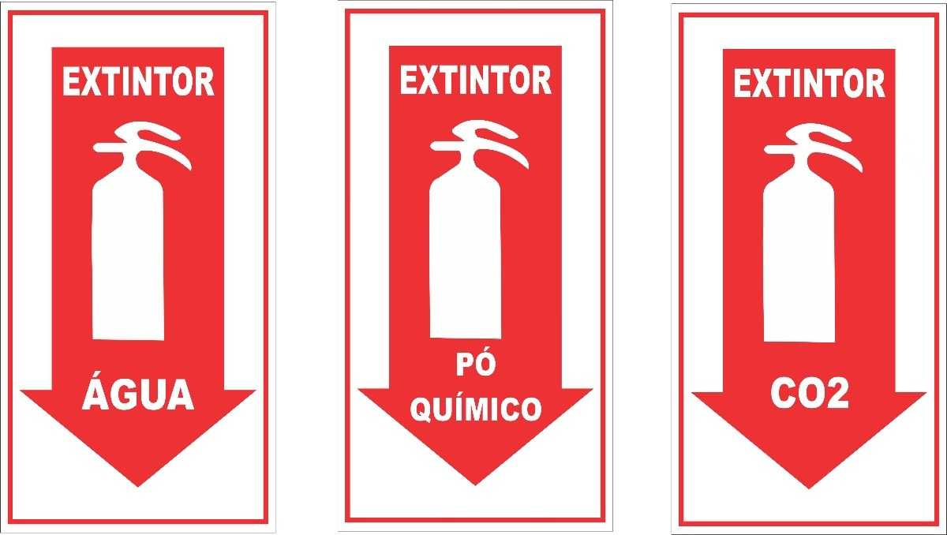
Classes de incêndio;

Slide 13
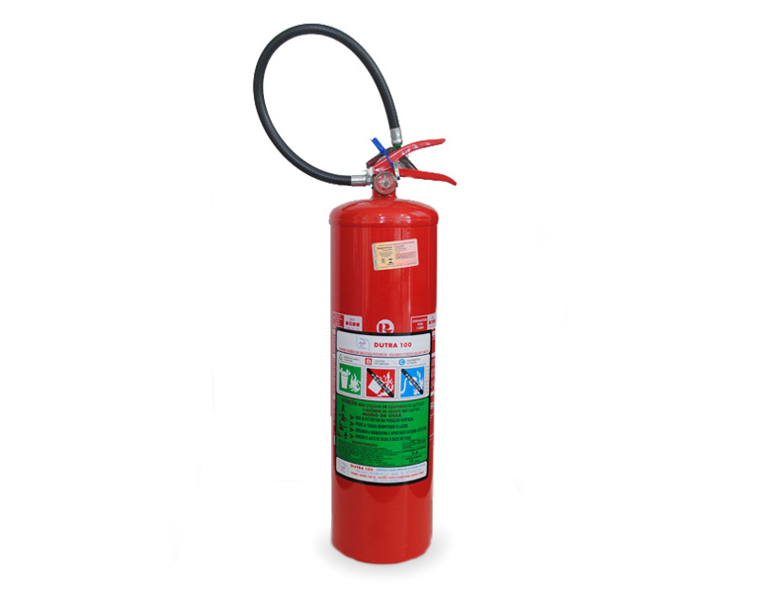
Agentes extintores:
Extintor de água pressurizada;

Slide 14
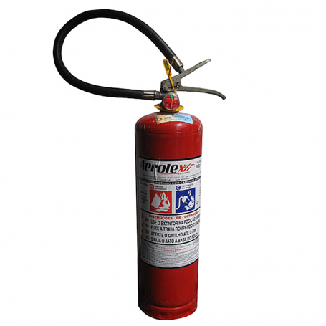
Agentes extintores:
Extintor de Pó químico;

Slide 15
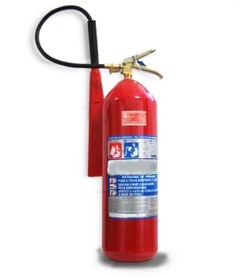
Agentes extintores;
Extintor de Co²

Slide 16
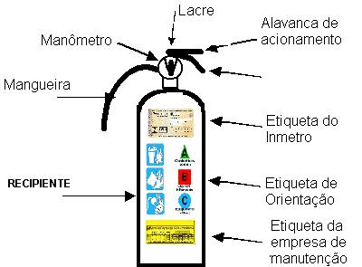
Esqueleto de extintor

Slide 17
Classe – A
Materiais Sólidos, queima em superfície e em profundidade e deixam resíduos.
Ex. Papel, Madeira, Tecido, Borracha e etc.

Slide 18
Classe – B
Líquidos inflamáveis, queimam em superfície e não deixam resíduos
Ex. Gasolina, Solvente, Óleos, Graxas, Gases e Etc.

Slide 19
Classe – C
Equipamentos elétricos, que estejam ligados a fonte de
energia.
Ex: Motores, computadores, quadros de força e etc.

Slide 20
Métodos de extinção;
Resfriamento: Quando se retira o calor
Usa-se água ou Co² com maior frequência para esse método
RESFRIAMENTO

Slide 21
Métodos de extinção;
Abafamento: Quando se retira o comburente
(Oxigênio) usa-se pó químico.
ABAFAMENTO

Slide 22
Métodos de extinção;
Isolamento: Quando se retira o material combustível.
ISOLAMENTO

Slide 23
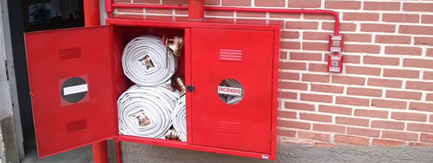
Sistema de hidrantes;
Objetivo:
Criar condições de dimensionamento, instalação, manutenção, guarda e conservação e técnica correta e precisa para o combate ao incêndio.

Slide 24
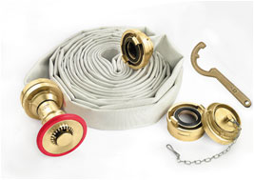
Sistema de hidrantes:
Conjuntos:
- Esguicho regulável;
- Chave store;
- Junta de união;
- Tampão;
- Adaptador;

Slide 25
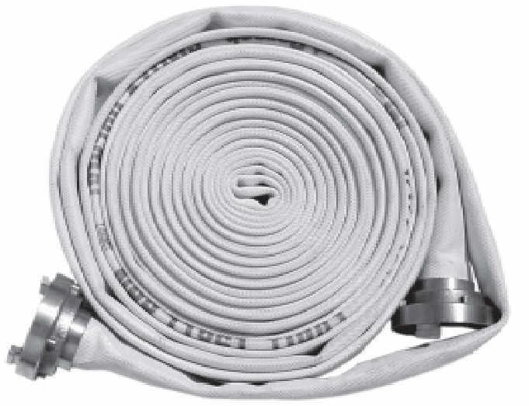
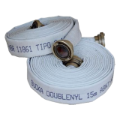
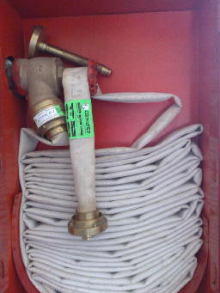
Sistema de hidrantes:
Guarda e conservação;
Aduchada. Espiral Ziguezague

Slide 26
Prevenção:
1º Respeite a sinalização indicativa de combate de incêndios;
A sinalização indicativa é muito importante, em caso de incêndio é ela que mostrará as ações a serem tomadas para que as pessoas saiam do lugar em segurança.
2º Não obstrua o acesso aos corredores de passagem de emergência e escadas;
Lembrem-se em caso de incêndio eles são a esperança de uma saída rápida e segura, mantê-los desobstruídos é fundamental para a segurança de todos que estão no ambiente.
3º Não fume próximo a produtos inflamáveis;
Isso parece obvio, mas acredite, acontece! Obedecer a sinalização de não fumar é um ato de inteligência. Fume apenas nos lugares permitidos para tal.

Slide 27
4º Cuide bem da manutenção da rede elétrica:
Boa parte dos incêndios ocorre por causa de curtos circuitos elétricos. Não faça gatos e gambiarras elétricas em máquinas e na rede elétrica.
5º Não sobrecarregue as tomadas;
Elas não foram feitas para suportar vários equipamentos ligados ao mesmo tempo.
6º Mantenha os extintores com carga de água longe dos equipamentos energizados;
isso é importante para evitar que na hora da correria, algum desavisado use e com isso sofra uma descarga elétrica (a água conduz eletricidade).
7º Nunca obstrua o acesso aos extintores;
Os extintores são as vezes a única chance de um combate a tempo de evitar que as chamas se tornem incontroláveis.

Slide 28
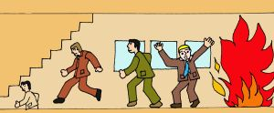
Abandono de área:
Objetivo em seu local de trabalho:
visa estabelecer um conjunto de procedimentos para a retirada rápida e segura dos ocupantes do estabelecimento ou edifício nos casos de emergência, através das rotas de fuga existentes, com auxílio da brigada de incêndio.

Slide 29


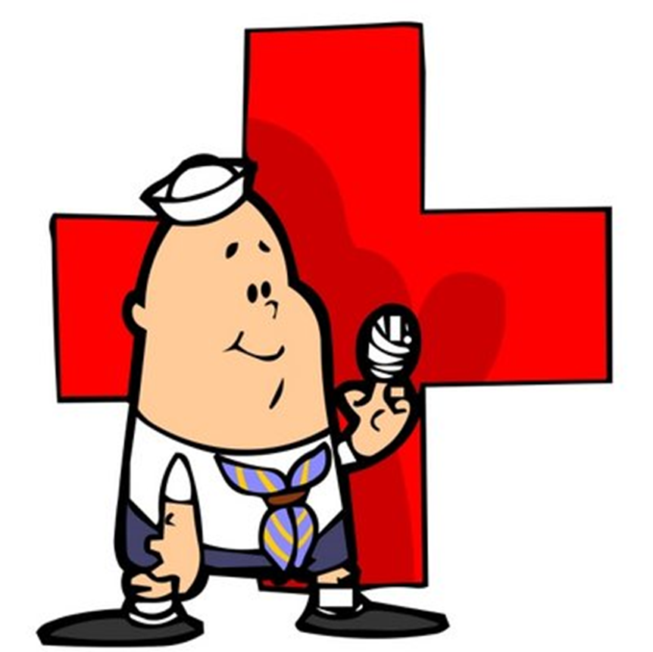
Noções básica de primeiros socorros:

Slide 30

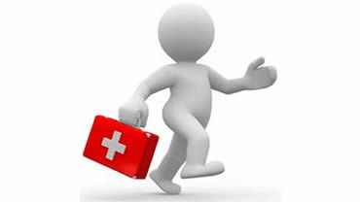
O que é primeiros socorros?
São os primeiros procedimentos simples com o intuito de preservar vidas em situações de emergência. São feitos por pessoas comuns, com conhecimentos básicos, até a chegada de atendimento médico especializado.

Slide 31
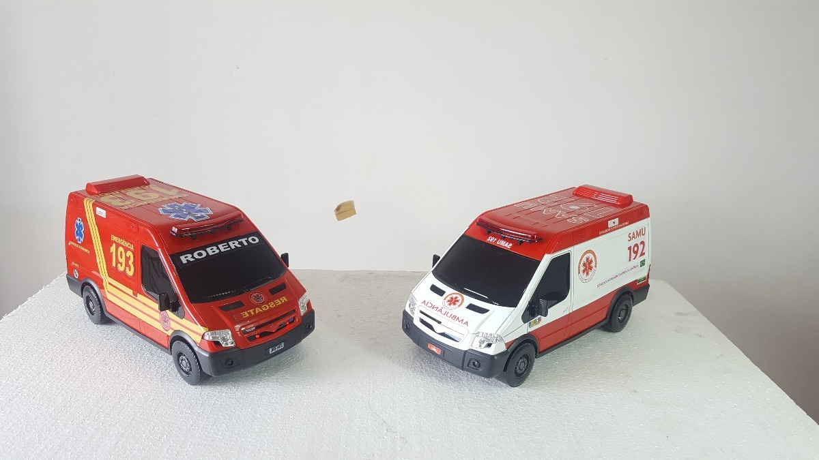
Como devo agir quando for prestar socorro?
Antes de iniciar qualquer procedimento, garanta sua segurança;
Primeiro, é necessário manter a calma;
Acalmar a vitima ;
Chamar apoio externo se necessário (192 Samu ou 193 Corpo de bombeiros);

Slide 32
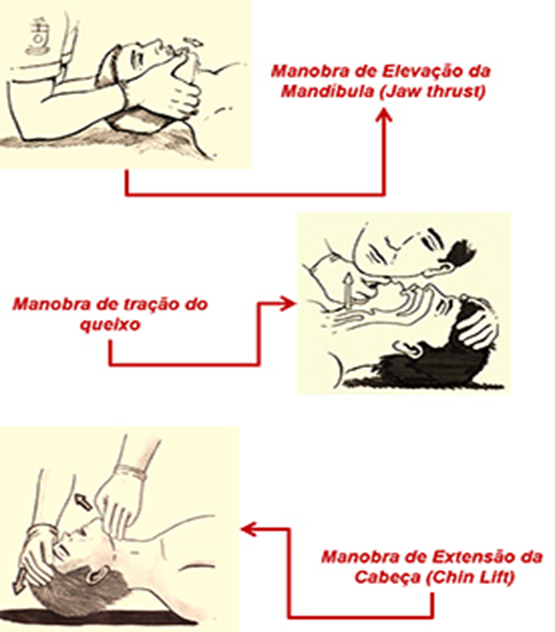
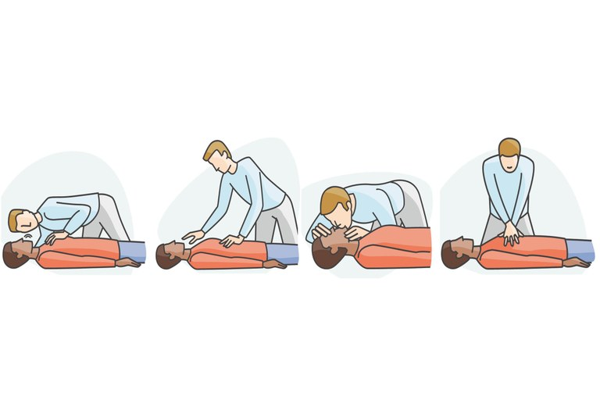
Avaliar o Nível de consciência:
Avaliar os quatro sinais vitais;
1º Pulso;
2º Respiração;
3º Pressão arterial (quando possível);
4º Temperatura;

Slide 33
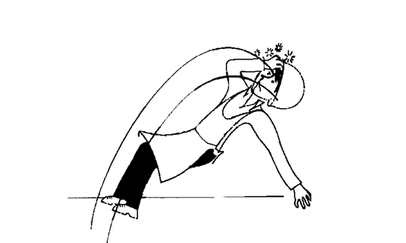
Desmaio:
Perda da consciência, por ausência de oxigênio no cérebro;
Diminuição da qualidade ou quantidade do sangue circulante;
Arritmia cardíacas;
Acidente vascular encefálico;
Sinais e sintomas: enjôo, tontura, fraqueza, tremor, pulso e respiração fracos, visão escurecida, dor abdominal profunda e dor de cabeça;

Slide 34
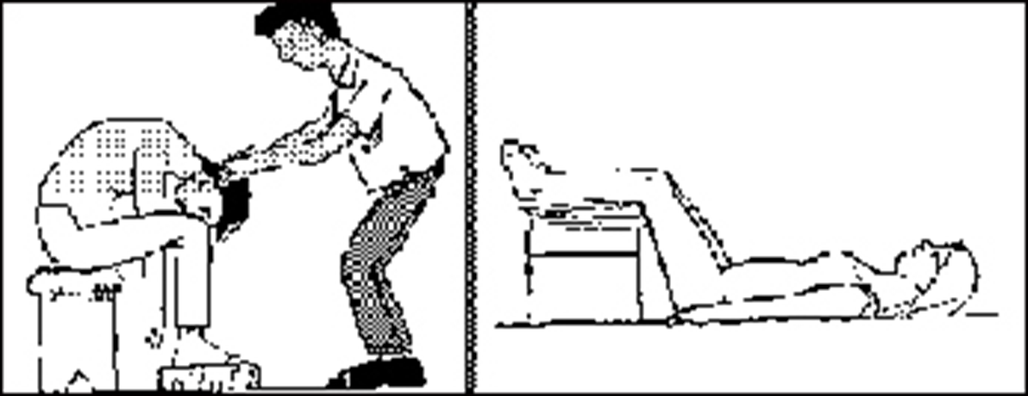

Desmaio – Procedimento:

Slide 35
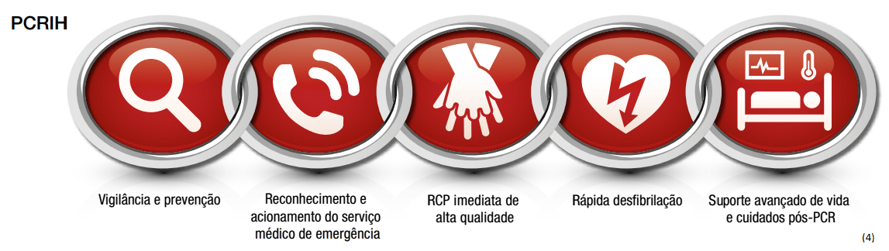
RCP - Ressuscitação cardiopulmonar:
É um conjunto de manobras destinadas a garantir a oxigenação dos órgãos quando a circulação do sangue de uma pessoa para (parada cardiorrespiratória). Nesta situação, se o sangue não é bombeado para os órgãos vitais, como o cérebro e o coração.
A técnica da reanimação Cardiopulmonar em adultos é fácil, tendo uma noção básica de reanimação e sabendo avaliar o paciente e saber se ele realmente está em parada Cárdio respiratória;

Slide 36
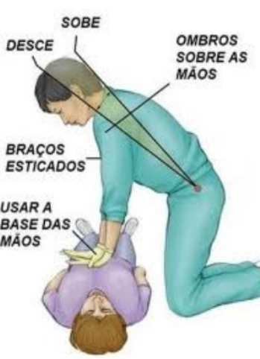
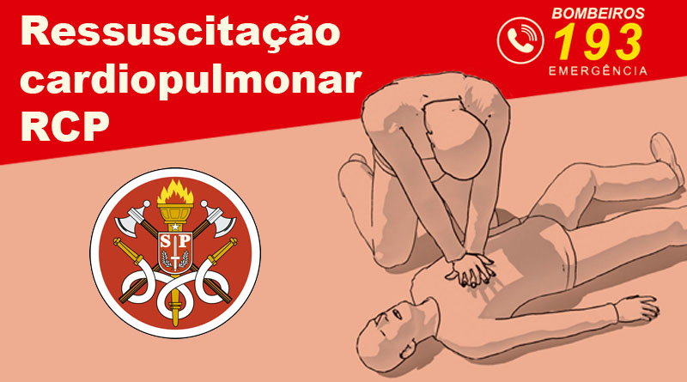
RCP em equipe:
Realizar RCP em 5 ciclo, de 30 compressões por 2 ventilações em até 2 minutos e então fazer a troca dessa pessoa que está fazendo a compressão cardíaca, para que assim a efetividade das compressões não seja afetada pelo cansaço. Devido o aumento do ritmo da RCP (100 a 120 compressões/ por minuto) é aceitável realizar até 6 ciclos em 2 minutos, com profundidade de 5 a 6 centímetros.

Slide 37



Agradecemos a sua preferência e confiança em nosso grupo:
Rua Gonçalo Pinto, 01 Jd Monte Azul São Paulo – SP
CNPJ: 07.476.053/0001-22
(11) 2804-1733
(11) 97730-2887
ATT; Nidival de Lima

